Slide 1
Alweer over de zonde … ?!

Slide 2
Het is niet Gods bedoeling om ons in de put te praten!

Slide 3
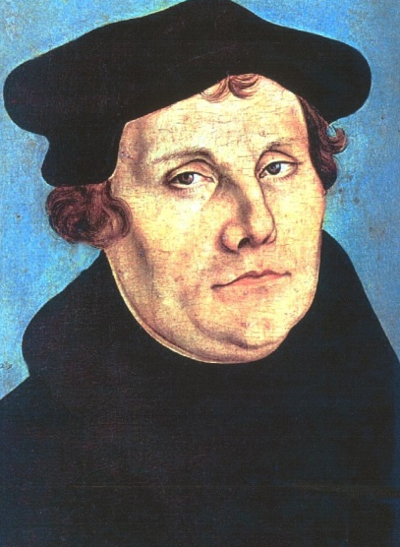
Van zondag 23 naar zondag 24
HC 23: hoe ben ik rechtvaardig voor God ?
Alleen door geloof. Pure genade.
God kijkt naar jou alsof jij Christus bent.
HC 24:
Begint bedenkingen te uiten: “ja, maar …”
Doel:
Te laten zien: het is echt alleen door genade

Slide 4
Het is echt alleen door genade
Ja maar, …
kan ik dan zelf helemaal niets bijdragen?
God beloont goede werken toch?
zo wordt het toch wel al te gemakkelijk!

Slide 5
1. Ja maar, … kan ik dan zelf helemaal niets bijdragen?
… kunnen onze goede werken dan niet iets …
De gelijkenis uit Matteüs 25
“voortreffelijk, je bent een goede en betrouwbare dienaar”
Het werk wordt goedgekeurd!
Wij doen dus wel degelijk goede werken
Probleem ontstaat pas als je zegt:
Die twee dienaren hebben dat dubbel en dwars verdiend

Slide 6
1. Ja maar, … kan ik dan zelf helemaal niets bijdragen?
Een heel menselijke vraag!
MOEILIJK!??
Om met lege handen bij God te komen?
Om te aanvaarden dat Christus alles heeft verdiend?
Stel dat je wel wat zou moeten verdienen
Wat zou jij God dan aanbieden?
Het is maar goed dat Christus volledig betaald heeft!
Zou het anders niet heel spannend worden?

Slide 7
2. Ja maar, … God beloont goede werken toch?
Dat staat inderdaad in de Bijbel
maar je kunt je zaligheid er niet mee verdienen
Goede werken worden uit genade beloond
Dat had God dus niet hoeven doen
Je doet slechts je plicht als je een goed werk doet (Luc. 17)
Een goed werk = dat wat normaal zou moeten zijn
Beloning van goede werken: genade op genade

Slide 8
3. Ja maar, … zo wordt het toch wel al te gemakkelijk!
Als alles genade is …
… kun je er maar op losleven toch??!
… laat die beloning maar zitten?!
Geen respectvolle houding
Wie zo denkt is een minimumlijder!
Riskant. Kijk maar naar die derde slaaf in de gelijkenis:
Hij blijkt over de grens te zitten!

Slide 9
3. Ja maar, … zo wordt het toch wel al te gemakkelijk!
Slim dat de HC dit spelletje niet meespeelt
Anders zou de minimumlijder precies op de grens gaan zitten
Als een boemerang komt de vraag terug:
Als je van harte gelooft, komen er goede werken
Dit is een theoretische vraag
Dankbaarheid – daar gaat het om
(aan)geraakt door God, zijn liefde en genade.
Door de Heilige Geest verander je.
Genade op genade op genade

